Slide 1


FINANCIAMENTO DO MERCADO DE TRABALHO
26 de Abril, 2024
Por: Patrício Neto/Ndongala Garcia

Slide 2


AGENDA
1
CONTEXTO
2
ANÁLISE ORÇAMENTAL DOS PROGRAMAS DO GOVERNO DIRECCIONADOS AO MERCADO DE EMPREGO
3
PRINCIPAIS DESAFIOS E PROPOSTAS DE SOLUÇÃO
2

Slide 3


1. CONTEXTO

Slide 4
1.1. CONTEXTO
A empregabilidade e iniciativas para o fomento de emprego são uma das grandes preocupações do Governo Angolano, pois elas enquadram-se no Eixo 3 do PDN 2023 -2027 sobre Programa do Emprego, Empreendedorismo e Formação Profissional.
No âmbito da política do desenvolvimento económico e social do país, no período entre 2023 – 2027, o Governo tem como objectivo:
1. Reforçar a empregabilidade da população
2. Incentivar o empreendedorismo e auto-emprego
3. Rever a legislação laboral e mecanismos de monitoramento do mercado de trabalho
Os objectivos acima são materializados mediante Programas do Governo, que devem ser inscritos no OGE de modo a assegurar recursos financeiros para a sua execução.
Os programas do Governo podem ter a natureza de Projectos de Investimento Público (PIP) ou Despesa de Desenvolvimento (DAD).

Slide 5
1.2. ALOCAÇÕES FISCAIS-FUNCIONAIS PARA OS SECTORES SOCIAIS E ECONÓMICOS
Os sectores sociais e económicos são áreas chaves para a garantia do fomento do emprego.
SECTOR SOCIAL
O Sector Social representa o maior peso sobre o OGE 2024, correspondendo a 20,1% da despesa total e a 49,0% da despesa fiscal.
Importa destacar que o mesmo regista um aumento de 2,9% relativamente ao OGE 2023, destacando a Educação, Saúde, Habitação e Serviços Comunitários e Protecção Ambiental, com pesos de 15,5%, 13,5%, 10,3% e 0,1% na despesa fiscal primária, respectivamente.
2. SECTOR ECONÓMICO
Absorverá 11,9% da despesa fiscal primária e 4,9% da despesa total, o que corresponde a uma redução de 38,2% comparativamente à dotação orçamental atribuída no OGE anterior.
Assim, verifica-se o seguinte nos sectores: Agricultura, Silvicultura, Pesca e Caça, Transportes e Combustíveis e Energia, com pesos de 1,6%, 5,4% e 2,7%, respectivamente.
O Sector Económico contará ainda com recursos igualmente previstos neste orçamento para apoio à iniciativa privada visando dinamizar-se a economia, através de um pacote financeiro no valor de Kz 477,26mil milhões, dos quais Kz 147,26 mil milhões para capitalização do BDA, FGC e FADA e Kz 330,00 mil milhões para emissão de garantias soberanas de promoção de investimento privado.

Slide 6
2. ANÁLISE ORÇAMENTAL DOS PROGRAMAS DO DIRECCIONADOS AO MERCADO DE EMPREGO

Slide 7
2.1. FINANCIAMENTO À EMPREGABILIDADE
O financiamento à empregabilidade em Angola é fundamental para promover o desenvolvimento económico e social do país, bem como para enfrentar desafios como o desemprego e a subutilização da mão de obra.
Assim, de forma histórica e no que as despesas dizem respeito, as iniciativas que concorrem para a empregabilidade, têm crescido ao longo dos anos, passando de Kz 1 757,23 milhões em 2020 para Kz 24 950,37 milhões em 2024.
Análise do comportamento no OGE 2020-2024
7

Slide 8
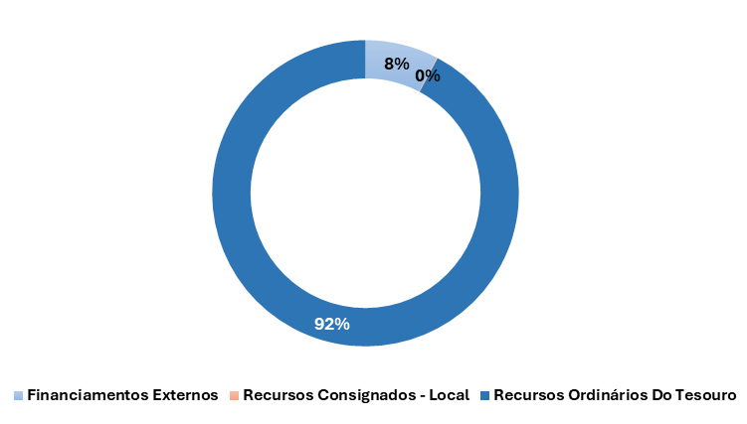
2.2. FONTES DE FINANCIAMENTO
Nesse sentido, as iniciativas viradas à Empregabilidade, foram maioritariamente suportadas via Recursos Ordinários do Tesouro (92%).
Os Financiamentos Externos (12%), permitiram que o Executivo conseguisse levar em diante a referida iniciativa.

Slide 9
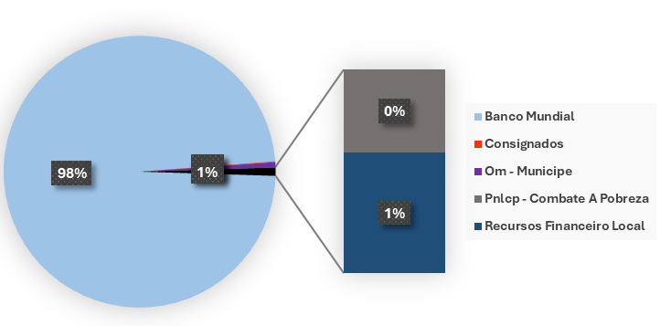
2.1. FINANCIAMENTO À EMPREGABILIDADE
Excluído o financiamento mediante Recursos Ordinários do Tesouro, ao longo do exercício 2020-2024, destacam-se importantes parceiros como o Banco Mundial e as iniciativas no âmbito do combate à Pobreza, onde o Governo procedeu com a implementação dos seguintes projectos:
                Aquisição De Kits Diversos Para Auto-emprego dos Jovens, e
                Fomento do Emprego E Empreendedorismo
9

Slide 10
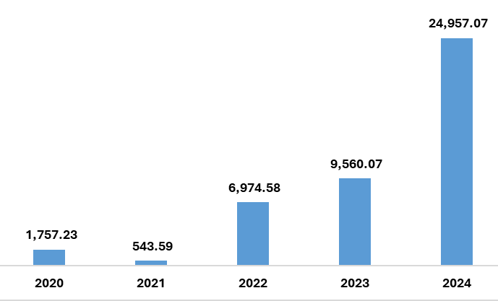
2.1. FINANCIAMENTO À EMPREGABILIDADE
O financiamento à empregabilidade em Angola é fundamental para promover o desenvolvimento económico e social do país, bem como para enfrentar desafios como o desemprego e a subutilização da mão de obra.
Assim, de forma histórica e no que as despesas dizem respeito, as iniciativas que concorrem para a empregabilidade, têm crescido ao longo dos anos, passando de Kz 1 757,23 milhões em 2020 para Kz 24 950,37 milhões em 2024.
Análise do Comportamento no OGE 2020-2024
10

Slide 11
3. PRINCIPAIS DESAFIOS E PROPOSTAS DE SOLUÇÃO

Slide 12
1.2. ALOCAÇÕES FISCAIS-FUNCIONAIS PARA OS SECTORES SOCIAIS E ECONÓMICOS
Os sectores sociais e económicos são áreas chaves para a garantia do fomento do emprego.
SECTOR SOCIAL
O Sector Social representa o sector de maior peso sobre o OGE 2024, correspondendo a 20,1% da despesa total e a 49,0% da despesa fiscal.
Importa destacar que o mesmo regista um aumento de 2,9% relativamente ao OGE 2023, destacando a Educação, Saúde, Habitação e Serviços Comunitários e Protecção Ambiental, com pesos de 15,5%, 13,5%, 10,3% e 0,1% na despesa fiscal primária, respectivamente.
2. SECTOR ECONÓMICO
Absorverá 11,9% da despesa fiscal primária e 4,9% da despesa total, o que corresponde a uma redução de 38,2% comparativamente à dotação orçamental atribuída no OGE anterior.
Assim, verifica-se o seguinte nos sectores: Agricultura, Silvicultura, Pesca e Caça, Transportes e Combustíveis e Energia, com pesos de 1,6%, 5,4% e 2,7%, respectivamente.

Slide 13
Obrigado!

